Slide 1
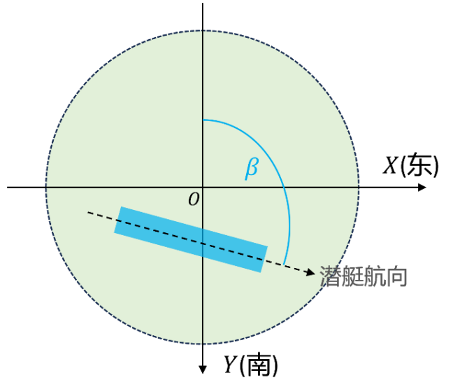
定深引爆
定深引爆
潜艇上表面
触发引爆
Z

Slide 2
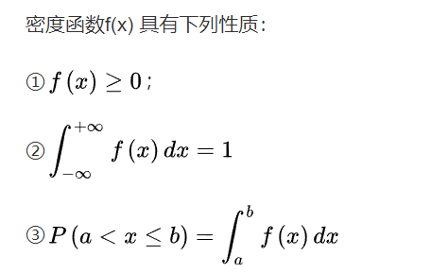
设杀伤范围为r
投落点坐标xt,yt,zt
定深坐标hd
潜艇中心深度定位置h0（一般可以认为zt=h0)
潜艇中心位置实际深度最小值l
潜艇中心坐标xq,yq,h0
投落点和潜艇实际中心的距离差
z轴的概率由深度定位置和实际深度的最小值确定

Slide 3
Q1
落到这个球里的深弹都算命中，落在球外都不命中，要看投落点在球里面的概率是多大
x
y
题目给出的条件为潜艇上表面作判断线，这个球会进化为中间为矩形，两边为半球的区域

Slide 4
理论上来讲，xy的坐标误差会导致出现一个投落点的投落区域，题目需要的概率则是命中范围在投落区域里的概率
定深是事先确定好的，所以我们要找到最大命中概率是对命中范围水平切一刀，橙色占比最大的区域

Slide 5
Q2
各方向定位都有误差，代表Q1的只有水平两个方向拓展成了3个方向的概率空间，思路还是和上一问一样
考虑潜艇的动态的特性，可以尝试给出线性等方程

Slide 6
Q3
Q3将一个深弹的范围扩大到了九个的范围，则Q1的命中范围出现更改，需要重新考虑命中范围和误差范围之间的关系
明确潜艇是动态移动中，需要更改a,b的参数来调整杀伤范围的密集程度，来调整命中概率。

